Slide 1
Modbus 和Modbus/TCP协议基础介绍
EPA推广应用中心 章雷

Slide 2
主要内容
1
概 述
2
Modbus 协议规范
3
Modbus协议在串行链路上的实现
Modbus协议在TCP/IP上的实现
4

Slide 3
1
概 述

Slide 4
Modbus是MODICON公司于1979年开发的一种通讯协议，是一种工业现场总线协议标准。1996年施耐德公司推出了基于以太网TCP/IP的Modbus协议——ModbusTCP。
Modbus协议是一项应用层报文传输协议，包括ASCII、RTU、TCP三种报文类型，协议本身并没有定义物理层，只是定义了控制器能够认识和使用的消息结构，而不管他们是经过何种网络进行通信的。
标准的Modbus协议物理层接口有RS232、RS422、RS485和以太网口。采用Master/Slave（主/从）方式通信。
Modbus在2004年成为我国国家标准。

Slide 5
2
Modbus 协议规范

Slide 6
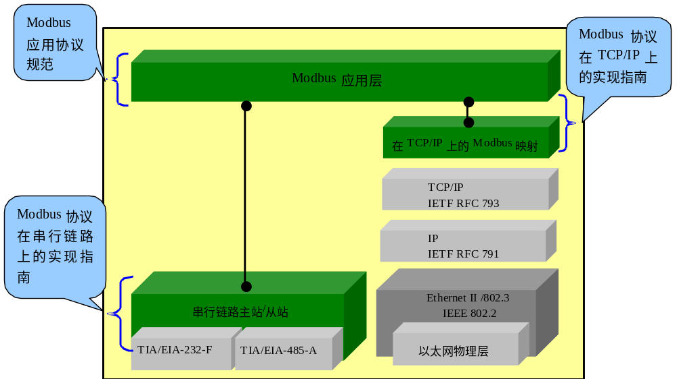
Modbus技术规范的关系

Slide 7
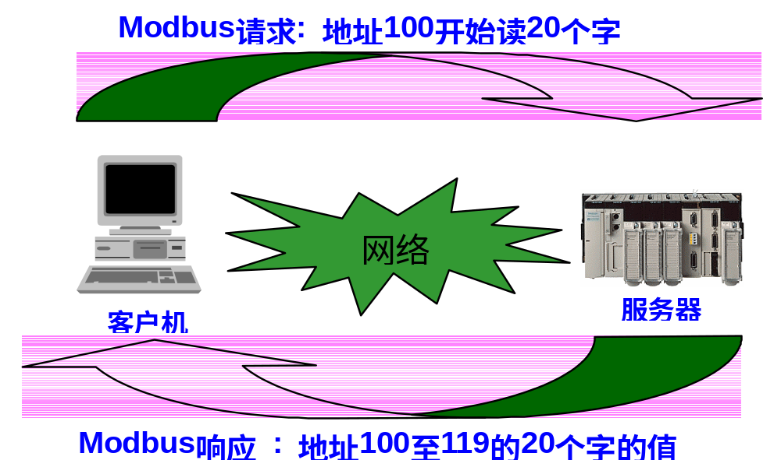
Modbus应用协议
Modbus是一种简单客户机/服务器应用协议
客户机能够向服务器发送请求。
服务器分析请求，处理请求，向客户机发送应答。

Slide 8
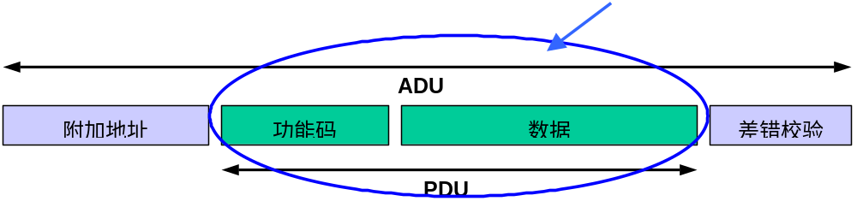
通用Modbus帧结构－－协议数据单元 (PDU)
Modbus协议定义了一个与基础通信层无关的简单协议数据单元（PDU），特定总线或网络上的Modbus协议映射能够在应用数据单元（ADU）上引入一些附加域。

Slide 9
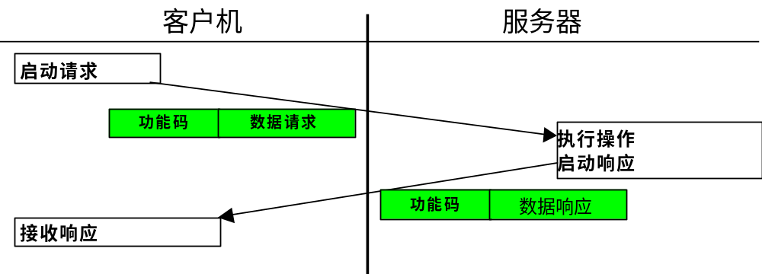
Modbus事务处理（无差错）
当服务器对客户机响应时，它使用功能码域来指示正常（无差错）响应或者出现某种差错（称为异常响应）。
对于一个正常响应来说，服务器仅复制原始功能码。

Slide 10
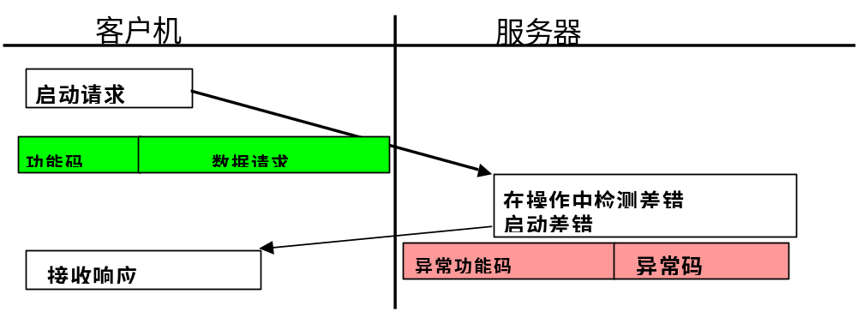
Modbus事务处理（异常响应）
对于异常响应，服务器将原始功能码的最高有效位设置逻辑1后返回。
异常码指示差错类型。

Slide 11
3
Modbus协议在串行链路上的实现

Slide 12
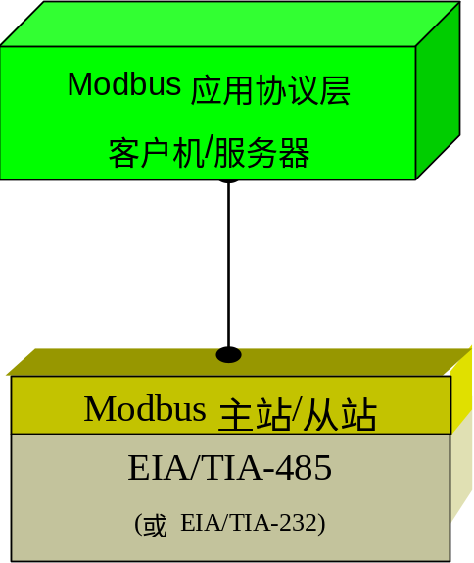
Modbus协议在串行链路上的实现模型
主要是在RS485和RS232等物理接口上实现Modbus协议。
在Modbus链路层上客户机的功能由主站提供而服务器的功能由从站实现。
层
ISO/OSI 模型
7
应用层
Modbus应用协议
6
表示层
空
5
会话层
空
4
传输层
空
3
网络层
空
2
数据链路层
Modbus串行链路协议
1
物理层
EIA/TIA-485 (或 EIA/TIA232)

Slide 13
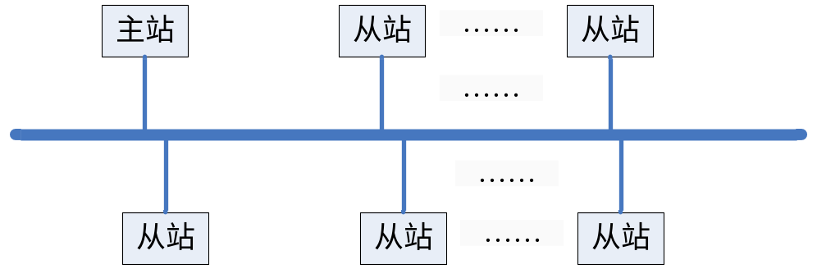
Modbus主站-从站协议原理
Modbus串行链路协议是一个主-从协议。在同一时刻，只有一个主节点连接与总线，一个或多个子节点（最大编号为247）连接于同一串行总线。
Modbus通信由主节点发起，子节点在没有收到来自主节点的请求时，从不会发送数据。
子节点之间互不通信。
主节点在同一时刻只会发起一个Modbus事务处理。
主节点以两种模式对子节点发送Modbus请求：广播、单播。

Slide 14
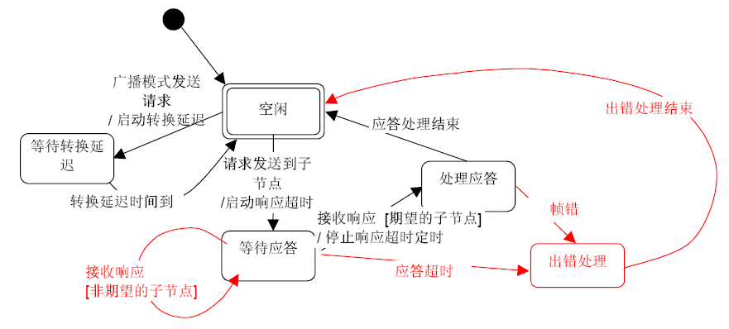
主站工作状态图

Slide 15
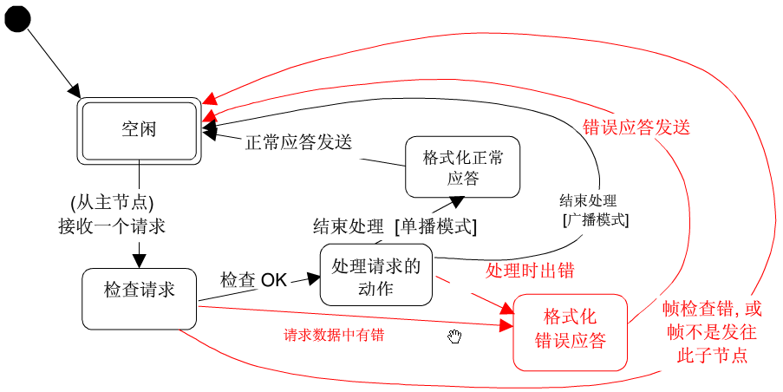
从站工作状态图

Slide 16
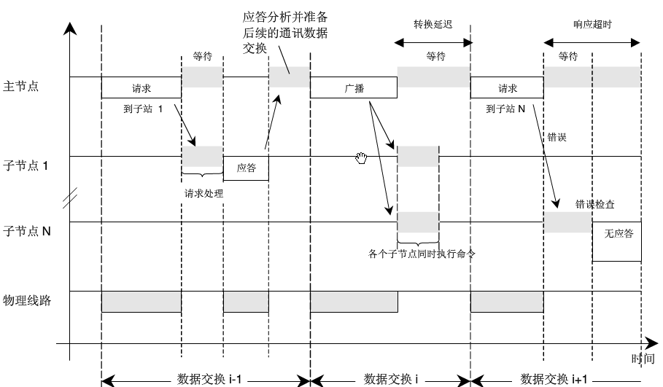
主/从通信的三种典型情况

Slide 17
串行链路上的Modbus地址规则
Modbus寻址空间有256个不同地址
地址0为广播地址
Modbus主节点没有地址，子节点必须有一个唯一的地址
0 | 1——247 | 248——255
广播地址 | 子节点单独地址 | 保留

Slide 18
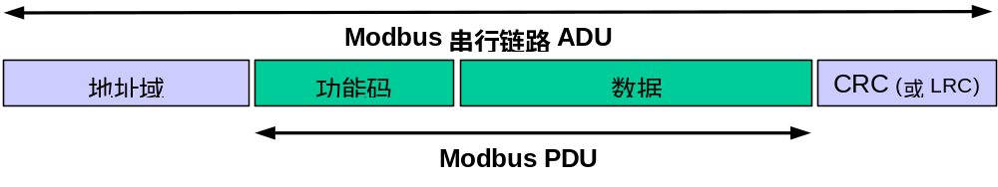
串行链路上的Modbus帧结构
Modbus串行链路协议是一个主/从协议
网络上的每个从站必须有唯一的地址（从1到247）
从站地址用于寻址从站设备，由主站发起
地址0用于广播模式，不需要响应
RS-485和RS-232 定义了标准的物理端口，提高互可操作性

Slide 19
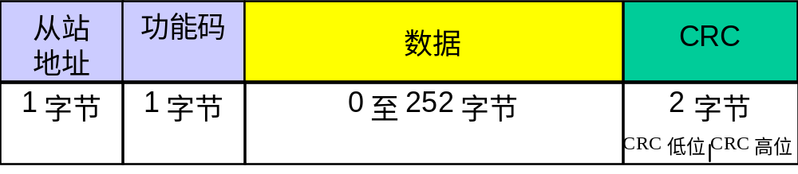
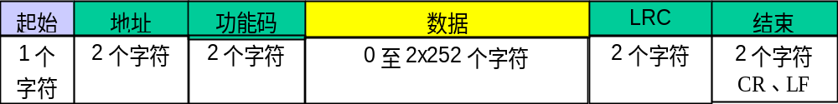
两种Modbus串行传输模式
RTU模式：每个8 Bit字节包含两个4 Bit的十六进制字符,其优点是在同样的波特率下,可比ASCII方式传送更多的数据,但是每个信息必须以连续的数据流传输。
ASCII模式：信息中的每个8 Bit字节需2个ASCII字符,其优点是准许字符的传输间隔达到1 s而不产生错误;

Slide 20
Modbus 的优缺点
优点：
公开的协议，完全免费。
简单易用，性能稳定。
广泛的知识资源支持。
缺点：
自适应性差，需合理组态。
通信效率低。

Slide 21
4
Modbus协议在TCP/IP上的实现

Slide 22
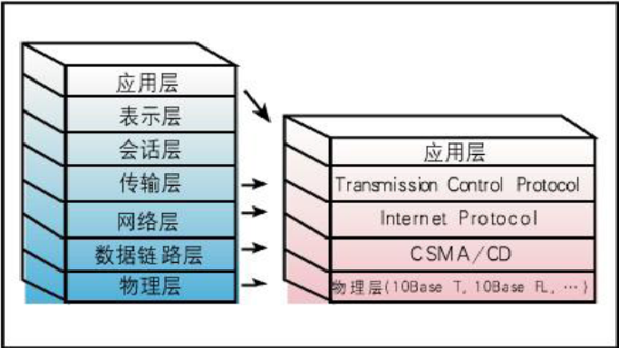
ModbusTCP简介
ModbusTCP是运行在TCP/IP上的Modbus 报文传输协议。通过此协议，控制器相互之间通过网络（例如以太网）和其它设备之间可以通信。
ModbusTCP是开放的协议，IANA（Internet Assigned Numbers Authority，互联网编号分配管理机构）给Modbus协议赋予TCP编口号为502，这是目前在仪表与自动化行业中唯一分配到的端口号。
ModbusTCP/IP协议模型

Slide 23
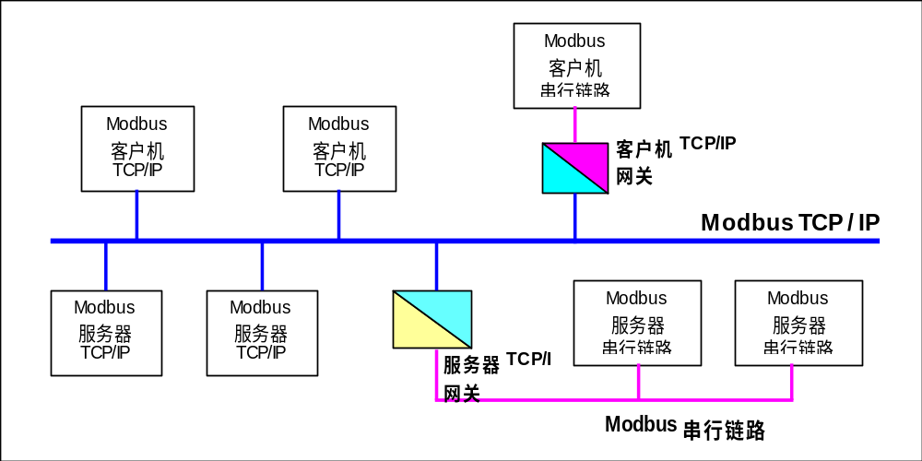
ModbusTCP通信结构
Modbus TCP/IP的通信设备：连接至TCP/IP网络的 Modbus TCP/IP客户机和服务器设备。
互连设备，如：在TCP/IP网络和串行链路子网之间互连的网桥、路由器或网关等设备。

Slide 24
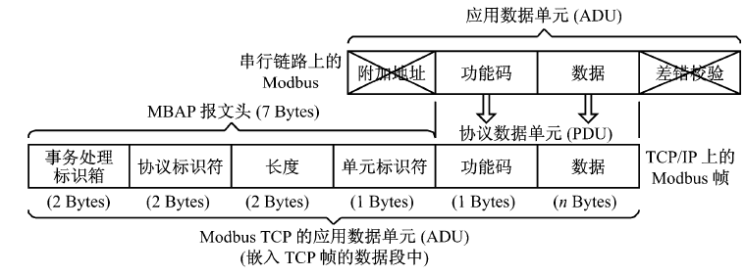
ModbusTCP数据帧
ModbusTCP数据帧与串行链路数据帧的区别

Slide 25
MBAP报文头
域
长度
描述
客户机
服务器
事务处理标识符
2字节
Modbus请求/响应事务处理的识别
客户机启动
服务器从接收的请求中重新复制
协议标识符
2字节
0=Modbus协议
客户机启动
服务器从接收的请求中重新复制
长度
2字节
随后字节的数量
客户机启动（请求）
服务器（响应）启动
单元标识符
1字节
串行链路或其它总线上连接的远程从站的识别
客户机启动
服务器从接收的请求中重新复制

Slide 26
ModbusTCP报文传输服务结构
用户应用
通讯
MODBUS
MODBUS
资
应用层
客户接口
客户接口
源
管
MODBUS客户机
MODBUS服务器
理
与
流
量
TCP
控
管理层
制
栈参数化
连接管理
访问控制
TCP/IP栈

Slide 27
通信应用层
Modbus客户机：允许用户应用控制与远程设备的信息交换。Modbus客户机根据用户应用向Modbus客户机接口的发送要求中所包含的参数来建立一个Modbus请求。
Modbus客户机接口：Modbus客户机接口提供一个接口，使得用户应用能够生成各类Modbus服务的请求，该服务包括对Modbus应用对象的访问。
Modbus服务器：在收到一个Modbus请求以后，模块激活一个本地操作进行读、写、或完成其他操作。

Slide 28
TCP管理层
管理通信的建立和结束以及管理在所建立的TCP连接上的数据流。
连接管理：
在客户机和服务器的Modbus模块之间的通信需要使用TCP连接管理模块，负责全面管理报文传输TCP连接。
访问控制：
在某些至关重要的场合，必须禁止无关的主机对设备内部数据的访问。

Slide 29
TCP/IP栈层
可以对TCP/IP的栈进行参数配置，以适用于不同的产品或
系统特定的约束条件，来进行数据流控制、地址管理和连
接管理，使用BSD套接字接口来管理TCP连接。

Slide 30
TCP连接管理
MODBUS通信需要建立客户机与服务器之间的TCP连接。
连接的建立可以由用户应用模块直接实现，也可以由TCP连接管理模块自动完成。
在第一种情况下，用户应用模块必须提供应用程序接口，以便完全管理连接。这种方式为应用开发人员提供了灵活性，但需要TCP/IP机制方面的专长。
在第二种情况，TCP 连接管理完全不出现，用户应用仅需要发送和接受MODBUS 报文。TCP 连接管理模块负责在需要时建立新的TCP连接。

Slide 31
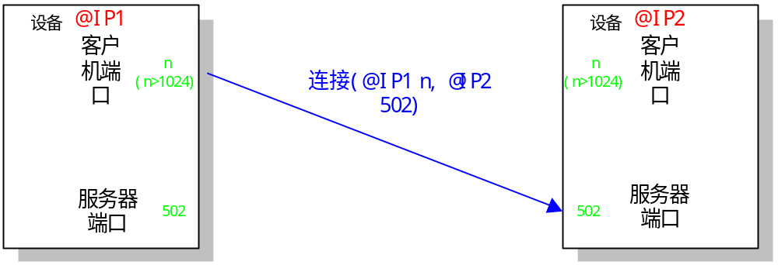
TCP连接的建立
Modbus报文传输服务必须在502端口上提供一个监听套接字，允许接收新的连接和与其他设备交换数据。
当报文传输服务需要与远程服务器交换数据时，它必须与远程502端口建立一个新的客户机连接，以便于远距离地交换数据。本地端口必须高于1024，并且对每个客户机的连接各不相同 。

Slide 32
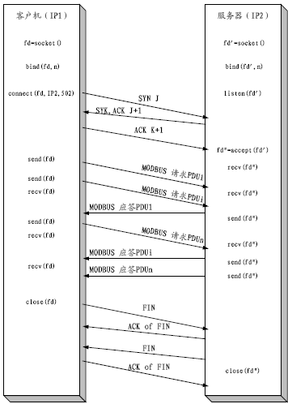
信息交换过程
完整的ModbusTCP通信过程：
客户机建立一个连接，向服务器发送3 个MODBUS请求，而不等待第一个请求的应答到来。在收到所有的应答后，客户机正常地关闭连接。

Slide 33
客户机的通信过程如下:
(1)用 Connect 命令建立与目标设备的连接;
(2)准备 Modbus 报文包括 7个字节的 MBAP 在 内的请求；
(3)使用 Send 命令发送报文;
(4)在同一连接下等待应答;
(5)用 Recv 命令读取报文, 完成一次数据交换过程。当通信任务结束时, 关闭 TCP 连接, 使 Modbus TCP服务器可为其它客户机服务。

Slide 34
Modbus/TCP的优缺点
优点：
用户可免费获得协议及样板程序；
网络实施价格低廉，可全部使用通用网络部件；
易于集成不同的设备，几乎可以找到任何现场总线连接到Modbus-TCP的网关 ；
网络的传输能力，100M以太网的传输结果为：每秒4000个Modbus TCP报文，而每个报文可传输125个字(16bit)，故相当于4000×125=500000个模拟量数据(8000000开关量！)；
缺点：
实时性较差

Slide 35
应用行业规模
TCP/IP 已成为信息行业的事实标准：世界上93%的网络都使用TCP/IP，只要在应用层使用Modbus TCP，就可实现工业以太网数据交换；
目前中国已把Modbus TCP作为工业网络标准之一。在国外，Modbus TCP被国际半导体业SEMI定为网络标准，国际水处理、电力系统也把它作为应用的事实标准，还有越来越多行业把Modbus TCP作为标准来用；

Slide 36
Thank You !

